Slide 1
Klimaschutz im Alltag – worauf kommt’s an?
Unterrichtseinheit

Slide 2
Arbeitsblatt 1: Der CO₂-Fußabdruck
Notiere die wichtigsten Merkmale der Definition des CO₂-Fußabdrucks in Stichpunkten.
Schau die vor dir liegenden Dosen/Karten an. Gibt es Maßnahmen, die du bereits umsetzt? Notiere diese hier.
. . .
Welche Maßnahmen zur Reduktion des Fußabdrucks sind besonders wirksam? Schaut auf die Rückseite der Dosen / Karten und bringt sie in eine Reihenfolge, von „am wenigsten wirksam“ (3.) bis „am wirksamsten“ (1.). Notiert hier eure Reihenfolge.
1. 2. 3.
  Der Fußabdruck misst die Treibhausgasemissionen, die eine Person in einem Jahr verursacht.
  Um den Durchschnittswert zu berechnen, werden die durch die in Deutschland lebenden Verbraucher*innen entstandenen Emissionen durch die Gesamtzahl der deutschen Bevölkerung dividiert (auch Emissionen, die im Ausland z.B. in der Produktion von Gütern oder in der Mobilität durch Urlaubsreisen darin enthalten sind).
  Die unterschiedlichen Treibhausgase werden alle in Kohlenstoffdioxid (CO₂) umgerechnet, um die gesamten Emissionen berechnen zu können. Daher wird der Fußabdruck auch CO₂-Fußabdruck genannt.

Slide 3
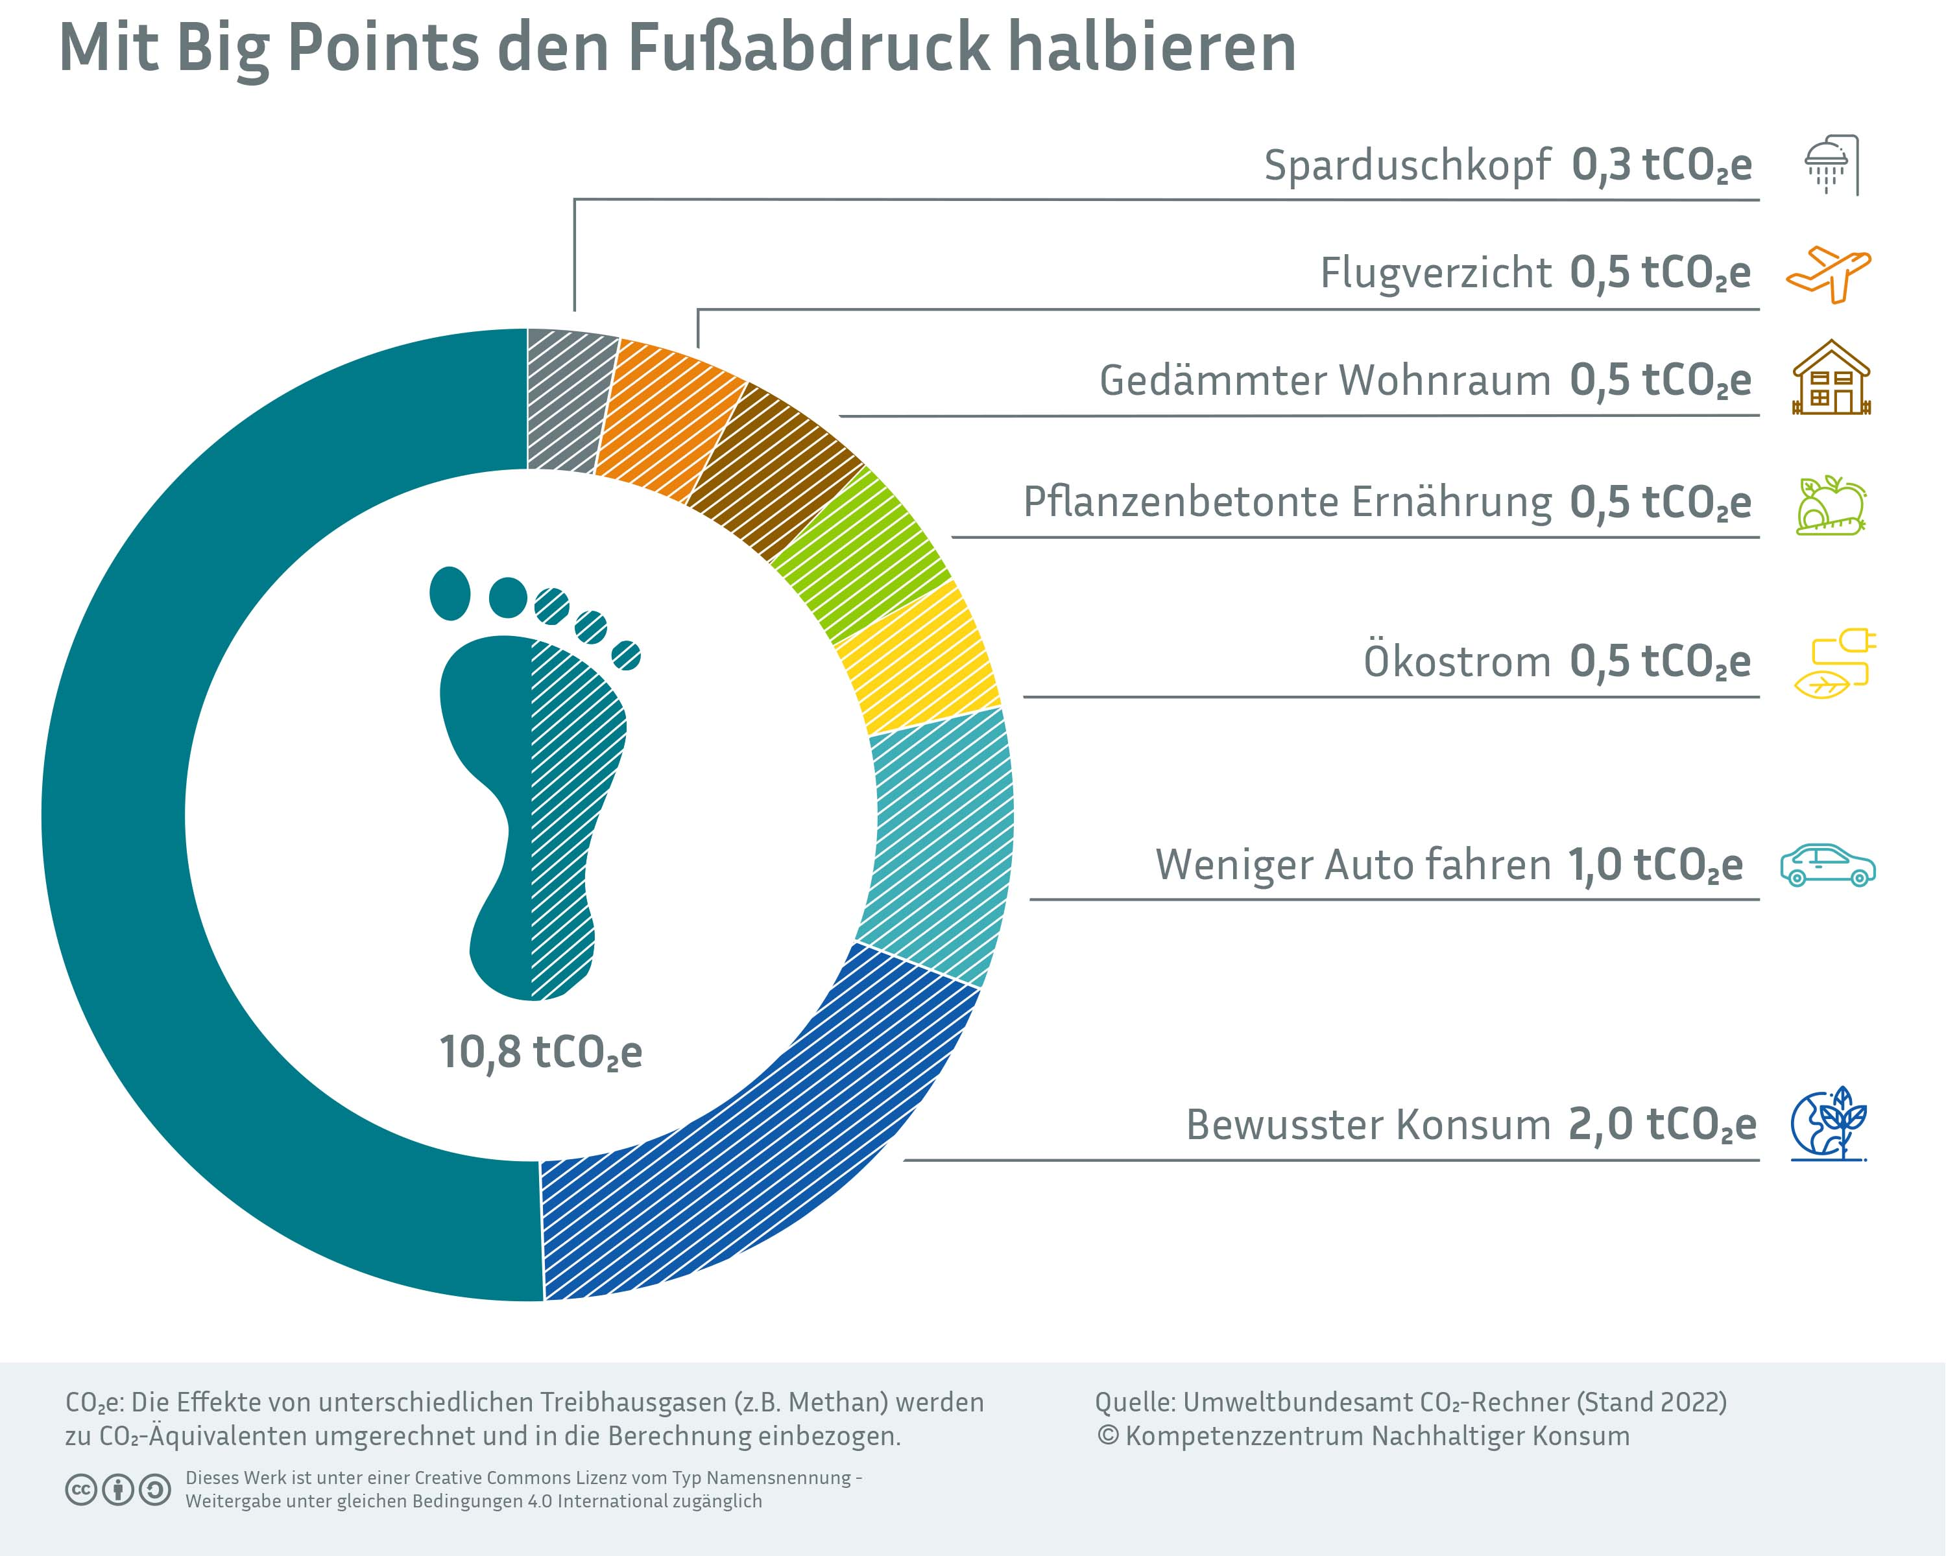

Arbeitsblatt 2: Big Points und Peanuts
Aufgabe: Schaut euch die Unterseiten der Dosen bzw. die Rückseiten der Karten an. Hier erkennt ihr das Einsparpotenzial der einzelnen Handlungen. Ordnet die Handlungen in der Tabelle den Big Points, Handlungen mit mittlerer Wirkung oder Peanuts zu. Welche Karten haben euch überrascht? Tauscht euch dazu aus.
Big Points |  | Handlungen mit mittlerer Wirkung | Peanuts
  „Big Points“ des nachhaltigen Konsums sind Handlungen, die einen sehr hohen Einfluss auf den CO₂-Fußabdruck haben (Richtwert: mind. 200 kg CO₂ pro Kopf pro Jahr). Jede*r kann deshalb mit wenigen Big Points tonnenweise CO₂ vermeiden –
  und das häufig sogar mit geringem Aufwand.
  An Tipps, wie jeder Mensch seinen persönlichen CO₂-Fußabdruck reduzieren könnte, mangelt es nicht. Ob in Zeitschriften, Blogs oder Podcasts: Überall gibt es Ideen und Ansätze, nachhaltiger zu konsumieren. Gleichzeitig stehen jedem Menschen aber nur begrenzte Budgets zur Verfügung – sowohl zeitlich als auch finanziell. Mit dem Leitsatz „Hauptsache anfangen“ kommt man also nicht so weit: Man müsste z.B. über 50.000 Plastikfolien von Salatgurken oder über 20.000 Stunden Videostreaming vermeiden, um eine Tonne CO₂ einzusparen. 20.000 Stunden, das sind mehr als zwei Jahre! Auch haben wir alle den lieben langen Tag noch an andere Dinge zu denken, als nur an die CO₂-Optimierung von Konsumentscheidungen. Statt sich deshalb allzu lange über Peanuts den Kopf zu zerbrechen, sollten wir besser die Big Points des klimaschädlichen Konsums in den Fokus rücken.

Slide 4
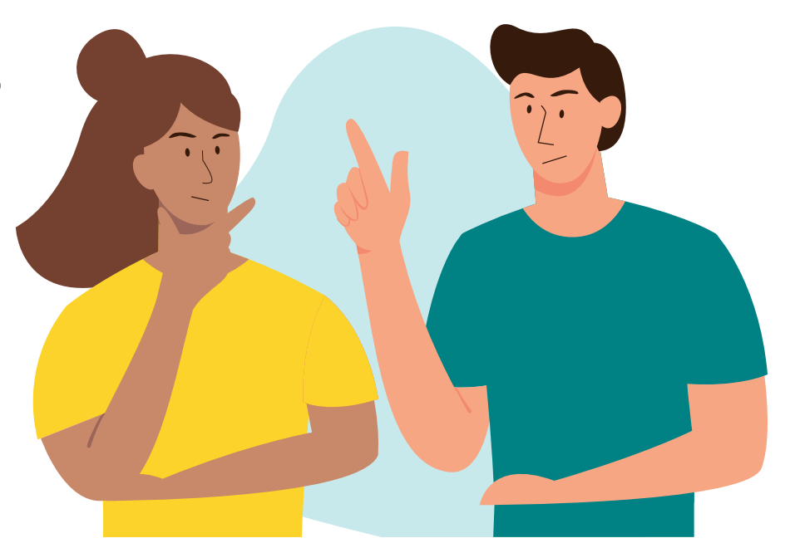
Arbeitsblatt 3: Der ökologische Handabdruck
Notiere die wichtigsten Merkmale des ökologischen Handabdrucks in Stichpunkten.
Wie könntet ihr euren Handabdruck vergrößern? Findet Ideen für folgende Alltagsbereiche: im Freund*innenkreis, in der Familie, in der Schule. Macht zu zweit ein Brainstorming (5 Minuten). Notiert alle Ideen, die euch einfallen.
  Der Handabdruck zeigt die positive Wirkung, die auf gesamtgesellschaftlicher Ebene
  geschaffen wird. Anders ausgedrückt, steht der Handabdruck für Handlungen einer Person,
  die die CO₂-Emissionen und Umweltverbräuche anderer Menschen verringern.
  Hier geht es darum: Wie kann ich dazu beitragen, Strukturen so zu verändern,
  dass auch andere sich nachhaltig verhalten?
  Wie kann ich mich (politisch) engagieren und den Wandel zu einer nachhaltigen Gesellschaft aktiv mitgestalten? Dies kann sich auf das unmittelbare Umfeld in der Familie, bei der Arbeit oder im Sportverein beziehen, auf ein nachhaltiges Bankkonto oder auf das politische Engagement zum Beispiel in einer zivilgesellschaftlichen Organisation oder politischen Partei. Für alle sind aber passende Handlungsmöglichkeiten dabei.
Schmiere ich mir Margarine statt Butter aufs Brot, spare ich pro 250 Gramm Butter rund eineinhalb Kilogramm CO₂. Wenn ich in einer vierköpfigen Familie die anderen dazu bringe, Margarine statt Butter zu essen, ist das schon der vierfache Einspareffekt.
Wenn ich als Koch*Köchin in einer Jugendherberge bei täglich 200 Gästen die Hälfte der Gäste durch geschickte Arrangements zur Margarine bewege, ist das schon der 100-fache Effekt und im Jahr schon mehrere Tonnen eingesparte Treibhausgas-Emissionen durch diese einfache Maßnahme.
Ich fahre mit dem Fahrrad zum Training statt mit dem Auto. Das spart ca. 140 kg CO₂ im Jahr. Wenn unsere gesamte Mannschaft ein halbes Jahr mit dem Fahrrad statt Auto zum Training kommt, sparen wir zusammen 700 kg CO₂ ein.
Quiz: Handabdruck oder Fußabdruck?
Kreuze die richtige Antwort an!
Eine WG stellt auf Ökostrom um.
Peter entscheidet sich, weniger Fleisch zu essen.
Peter motiviert seine Familie beim nächsten Familienfest ausschließlich vegetarisch zu kochen.
Charly kauft nur noch Secondhand-Klamotten.
Charlys Klasse veranstaltet eine Kleidertauschparty in der Schule.

Slide 5
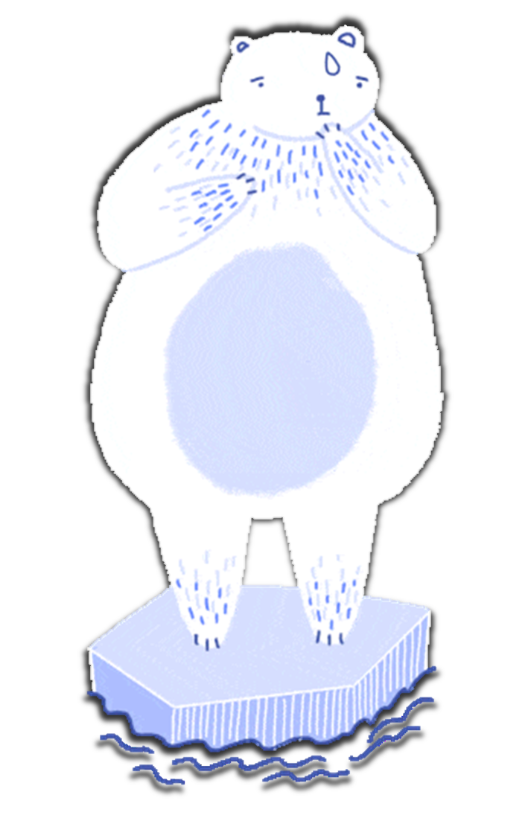
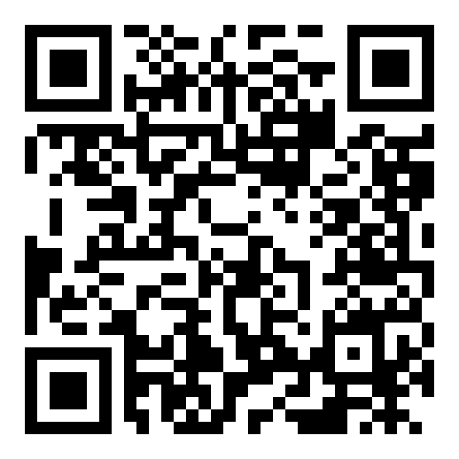
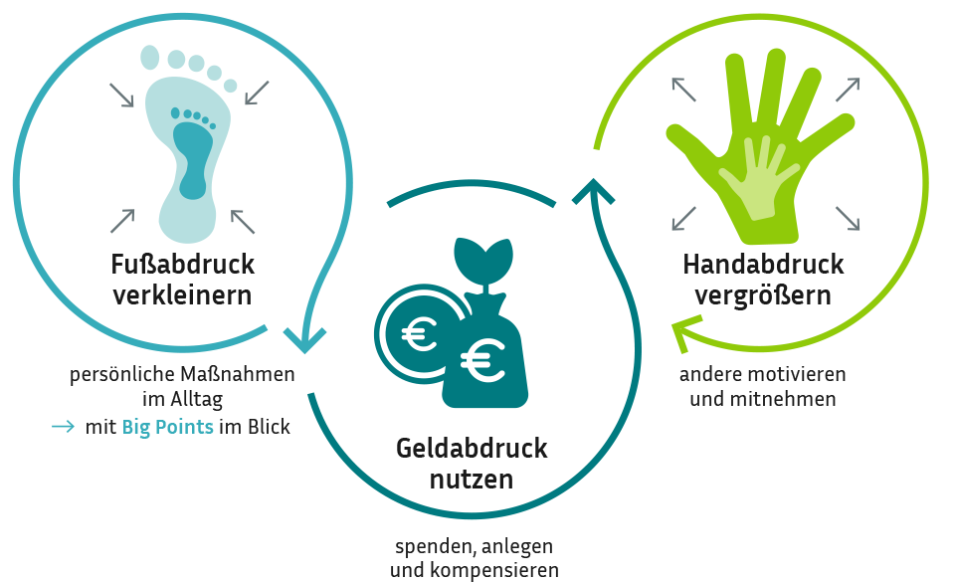
Arbeitsblatt 4: Einsparpotenziale
Haltet eure Gesprächsnotizen hier fest.
Mini-Game: Rette Yuki Scanne den untenstehenden QR-Code oder öffne den Link https://nachhaltigerkonsum.info/Minigame/ mit deinem Smartphone. Klick dich durch die drei Räume. Logge insgesamt 5 Alltagshandlungen ein. Schaffst du es, 1500 Punkte zu erreichen?
Zum Abschluss: Welche Handlung(en) kannst du dir vorstellen, in Zukunft umzusetzen. Was könnte dir ggf. helfen, diese wirklich in deinen Alltag zu integrieren?
Rette Yuki, den Eisbären und finde spielerisch heraus, was im Alltag besonders viel fürs Klima bringt. Das Mini-Game dauert nur fünf Minuten.

Slide 6
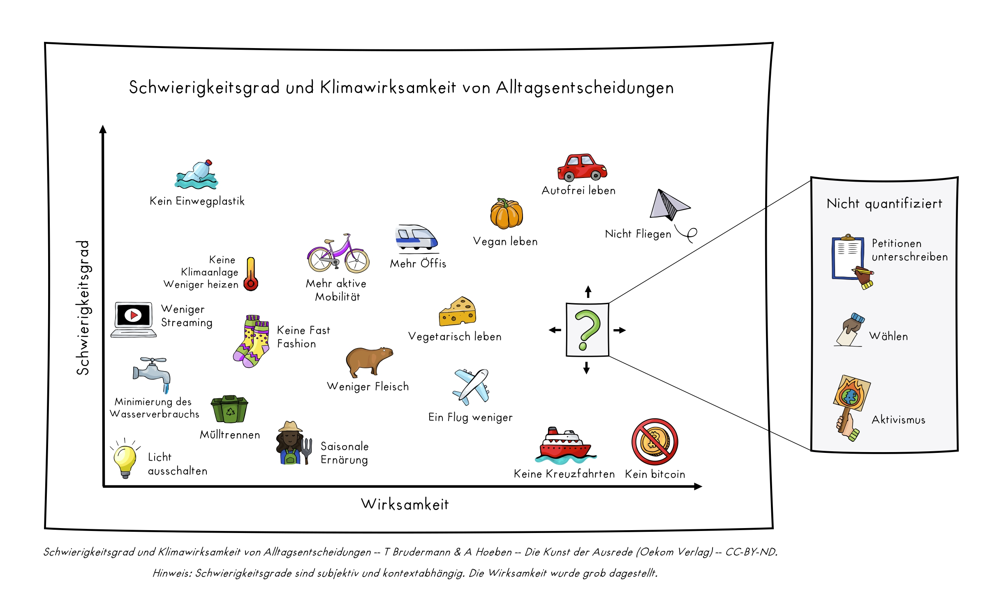
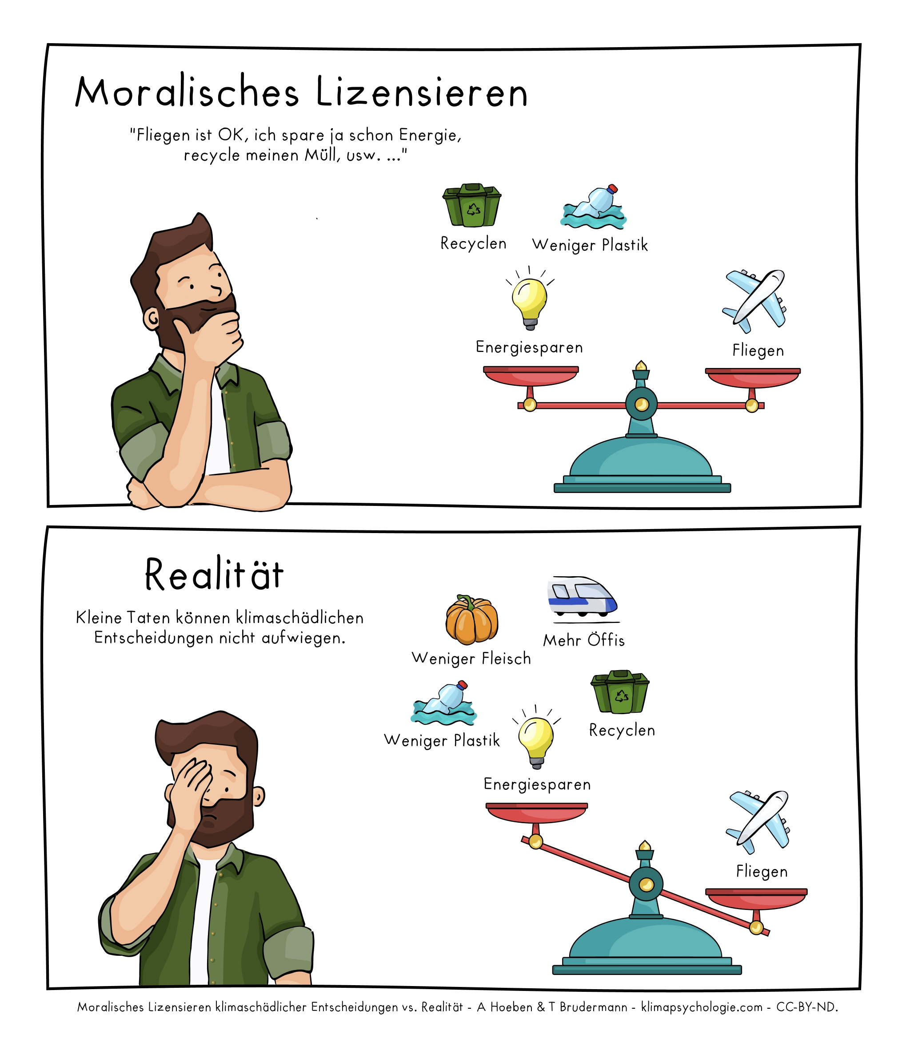

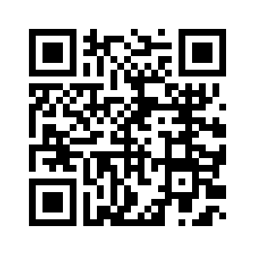
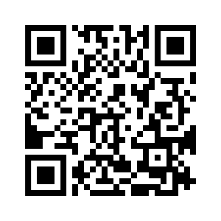
Klimaschutz im Alltag: Wissen to go
  Erklärvideos
  Die großen Hebel:
  Deine Big Points für mehr Nachhaltigkeit im Alltag
  Der ökologische Handabdruck:
  Wie du mit deinem
  Handeln andere für mehr Klimaschutz motivierst

